Slide 1


人工智能（智能体）
在电力行业的应用实践
做IT领域最懂能源业务的服务商
领先的行业信息化与自动化技术、产品和解决方案供应商

Slide 2
Contents
01
智能体开发平台
目录
02
应用实践案例
Contents
03
公司介绍

Slide 3

企业级智能体开发平台AgentCreator
产品简介
知识产权
价值交付

Slide 4
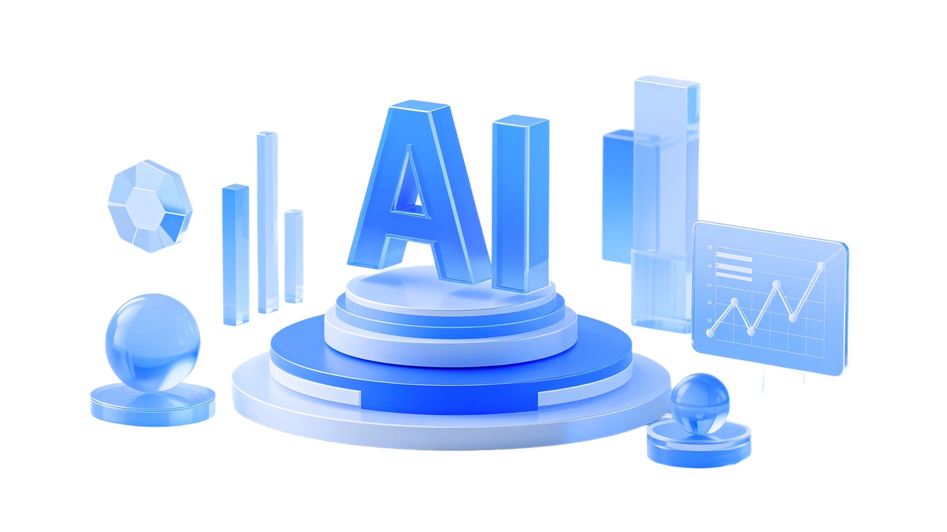
产品简介
AgentCreator V1.0
2024年底，翰林科技自主研发的企业级智能体开发平台 AgentCreator V1.0，是支撑 AI Agent 全生命周期管理的技术底座，采用全新一代 Agent 技术架构与自主研发的 Multi-Agent 架构，通过标准化通信协议支持多智能体协同，可满足各类 Agent 应用构建需求。
兼容主流大模型与多模态感知、RAG 知识增强等特性，提供低代码 / 可视化开发工具降低开发门槛。
具备卓越的灵活性与扩展性，能深度适配电力、能源行业垂直场景。
衔接企业数据中台与业务系统，覆盖 Agent 开发、部署、监控、迭代全周期，助力企业构建知识驱动的自动化工作流水线。
Notes:
AgentCreator是翰林科技自主研发的企业级智能体开发平台，是支撑AI Agent全生命周期管理的技术底座。它采用新一代Agent技术架构和自主研发的Multi-Agent架构，通过标准化通信协议支持多智能体协同。平台兼容主流大模型，支持多模态感知和RAG知识增强，提供低代码可视化开发工具，能深度适配电力能源行业的垂直场景，覆盖Agent开发、部署、监控、迭代的全周期，助力企业构建知识驱动的自动化工作流水线。

Slide 5






EnergyClaw 能做什么？
跨系统数据融合
跨系统
数据融合
生产辅助
电网多系统（监控平台 / OMS / 配网自动化等）产生海量信息；
EnergyClaw跨系统自动抓取数据，完成收集 - 清洗 - 汇总 - 推送全流程；
替代人工跨系统整理的低效操作，作为系统与人员的高效中间层；
不替代原有业务系统，仅做数据整合与流转。
故障定位
多源数据
知识助手
自动抓取
逻辑推理
数据融合
执行
结构化建议
清洗归并
智能辅助决策
工作协同
运维提效
规划
人工替代
海量告警 / 复杂故障时，结合安规库、案例、拓扑关系快速定位故障；
构建可追问的知识助手，统一管理分散的规程 / 案例 / 检修记录；
整合知识库与历史案例，输出结构化建议，实现知识检索 + 归纳 + 结构化输出；
Agent前处理大幅提升运维效率。
感知
EnergyClaw
自动化任务执行
智能
辅助决策
自动化
任务执行
办公自动化
任务执行
EnergyClaw支持定时任务 + 多渠道推送，可完成日报生成、缺陷催办等多类工作；
化身 7×24 小时数字联络员，自动巡检、秒级推送关键结果至责任人 / 工作群；
打破信息孤岛，降低沟通成本，实现业务流程自动化与高效闭环。
自动化执行
多渠推送
数字联络员
流程闭环
Notes:
那么EnergyClaw具体能做什么呢？主要有三大能力。第一是跨系统数据融合，自动抓取电网多系统的数据，完成收集、清洗、汇总、推送全流程，替代人工跨系统整理的低效操作，不替代原有业务系统，仅做数据整合与流转；第二是智能辅助决策，在海量告警和复杂故障时，结合安规库、案例和拓扑关系快速定位故障，整合知识库与历史案例输出结构化建议；第三是自动化任务执行，支持定时任务和多渠道推送，可完成日报生成、缺陷催办等工作，化身7×24小时数字联络员，自动巡检、秒级推送关键结果，打破信息孤岛，实现业务流程自动化与高效闭环。

Slide 6
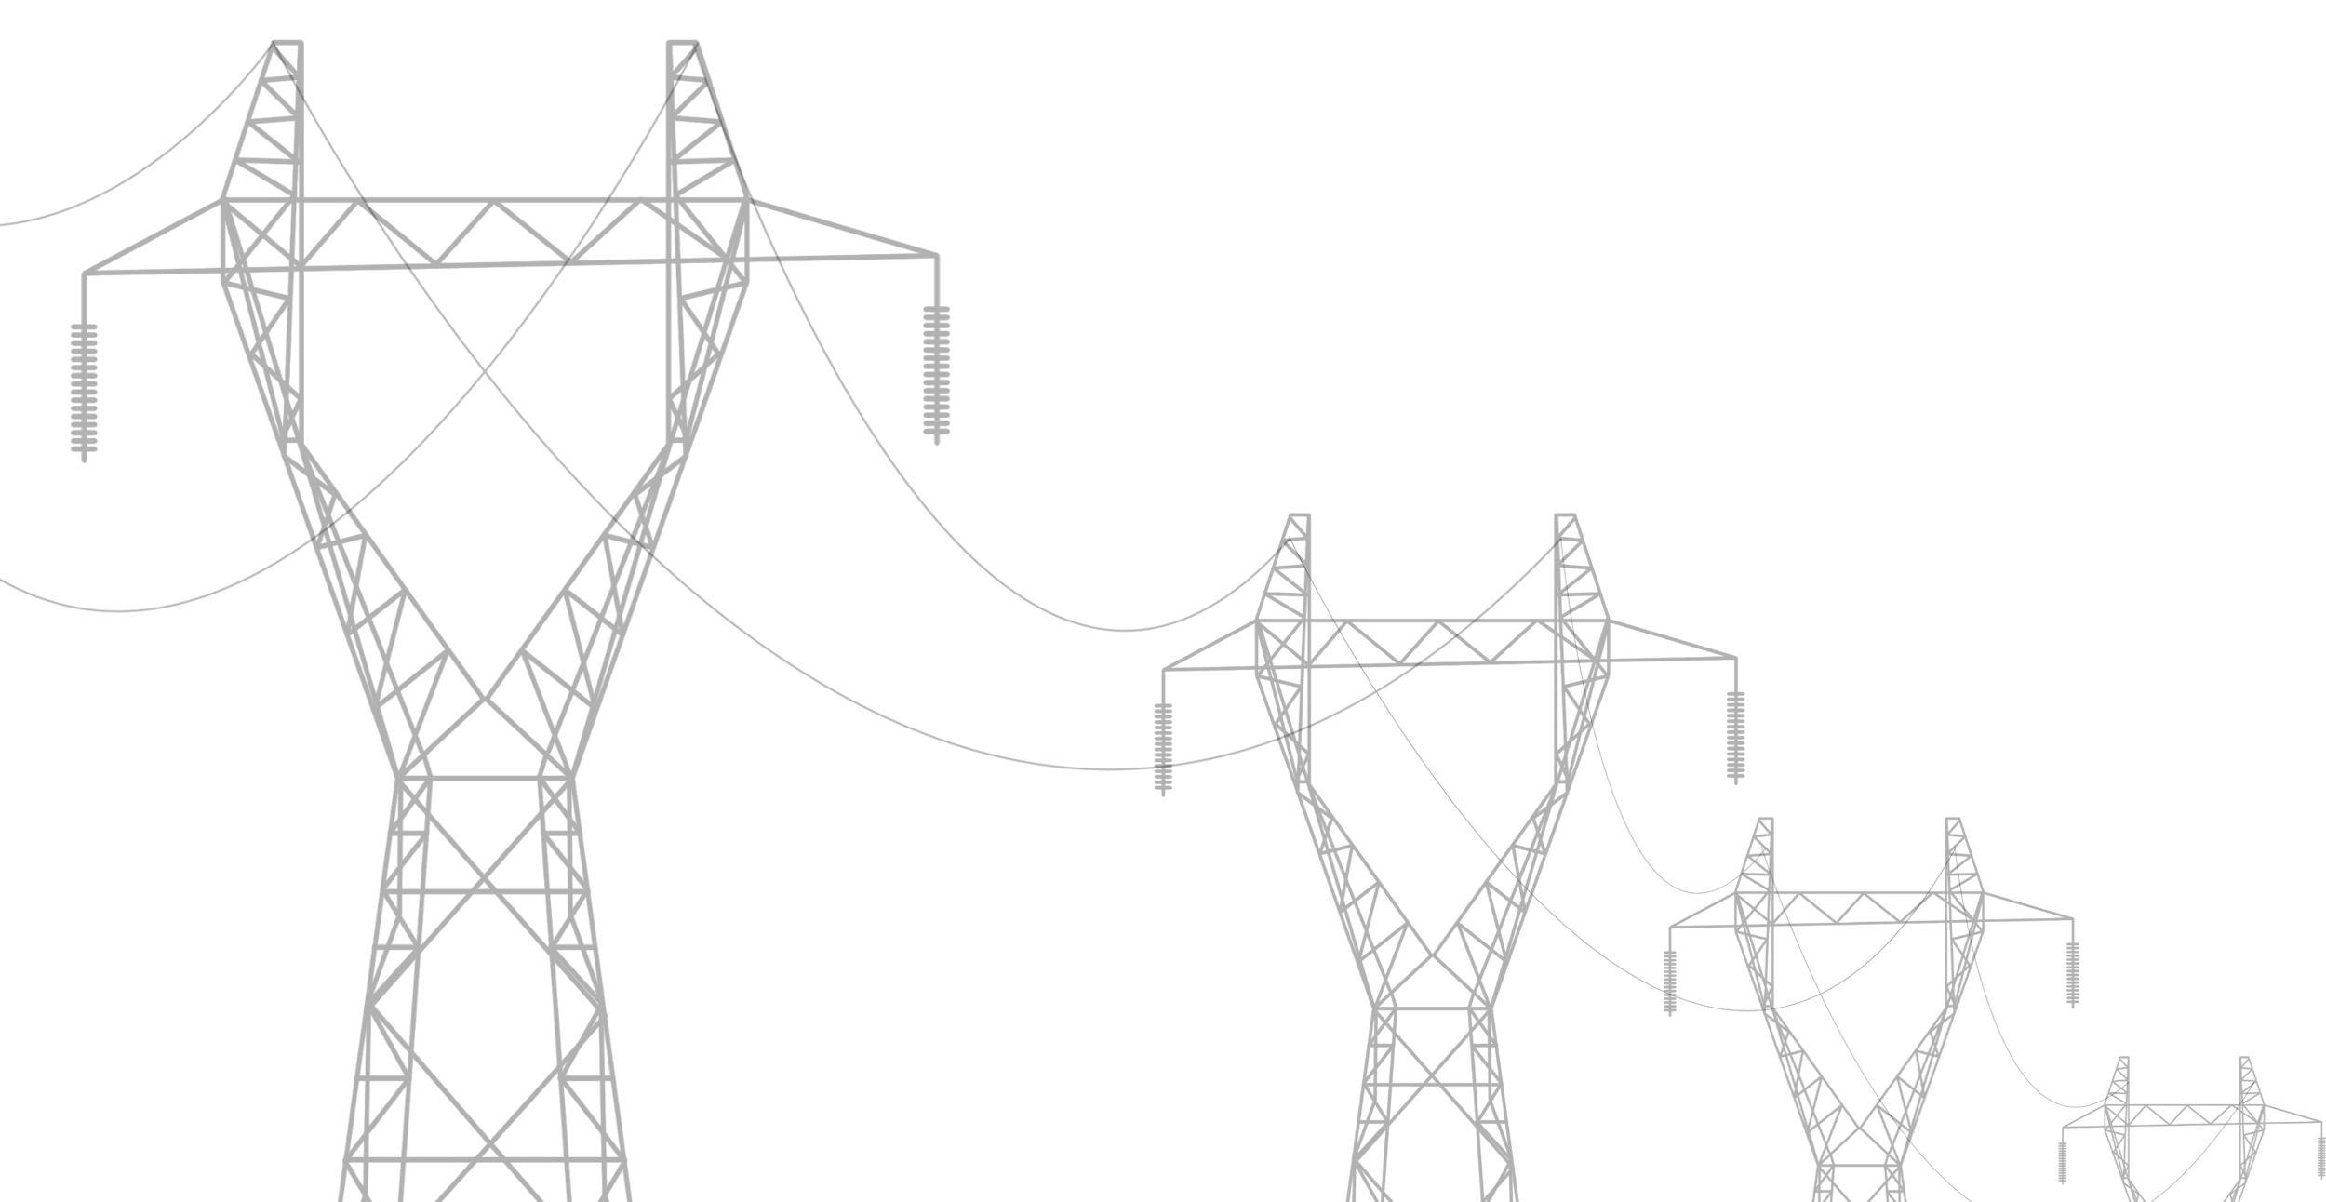



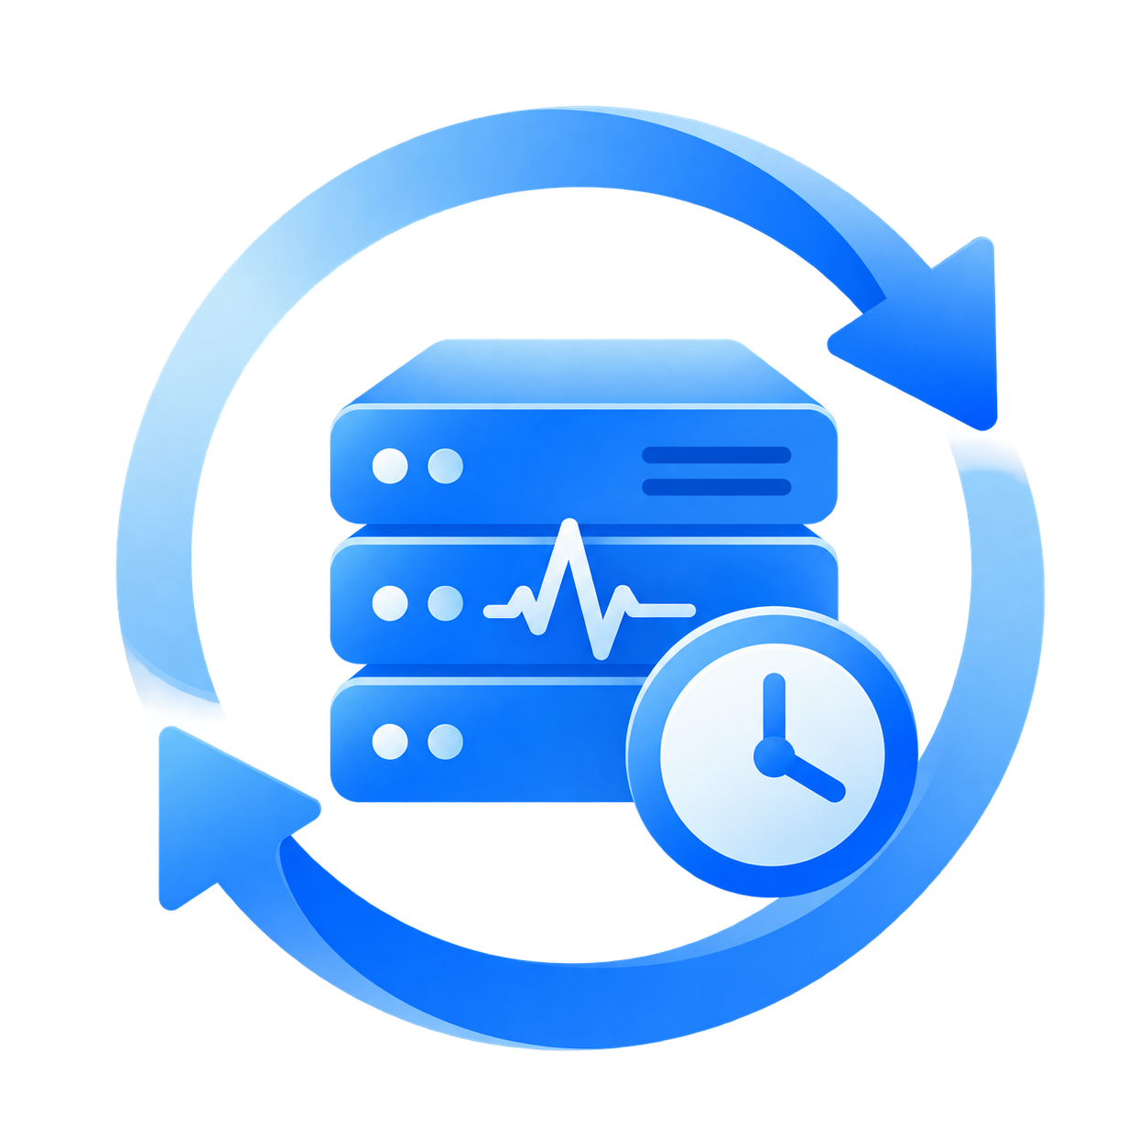
AgentCreator V3.0——全插件化智能体平台
基于 DeepSeek Harness 改造，从「工作流编排」到「一切皆插件」的范式跃迁。
产品演进
核心能力
V1.0
基于 Workflow 的智能体平台
01
全插件化架构
02
四种运行模式
低代码可视化开发 · Multi-Agent 协同 · 全生命周期管理
基于 Cordis 插件框架，模型、工具、技能、循环调度全部可独立替换，并支持运行时热插拔。
极简 / 标准 / PTC / 创造，按需匹配电力业务场景，从轻量问答到复杂自动化全覆盖。
V2.0
类 OpenClaw 的电力行业平台
03
PTC 编程式工具调用
04
Skills + MCP + Subagents
纯内网私有化部署 · 一键开箱即用 · 全岗位数字助理
模型生成 TypeScript 脚本串联多步工具调用，减少大模型交互轮次，实现长链路业务自动化。
电力专业 Skills 可复用共享，MCP 协议无缝对接业务系统，子智能体独立上下文隔离执行。
V3.0
全插件化智能体平台
基于 DeepSeek Harness 改造：Cordis 插件框架 · 一切皆插件 · 运行时热插拔
Agent = Model（大脑推理） + Harness（感知环境 · 调用工具 · 持续运转的执行底座）
电力行业专属保障
纯内网私有化部署
全栈信创原生适配
五级安全防护体系
7×24 小时稳定运行

Slide 7
相对于原版 DeepSeek Harness，我们做了什么
不是简单的开源封装，而是面向电力行业的企业级增强版 — 开箱即用、业务适配、安全可控、持续进化
01
开箱即用的插件市场
电力业务专属插件库
02
· 封装经过安全审核和稳定性验证的成熟通用插件；
· 电力人员无需从零搭建，即插即用，当天部署、当天见效；
· 持续更新维护，统一版本管理，避免兼容问题。
· 基于对电力业务的理解，封装运检 / 调度 / 营销场景插件；
· 操作票生成、故障诊断、报告撰写、数据查询即插即用；
· 兼容 V2.0 全量技能，业务平滑升级不中断。
六大升级
03
全链路安全体系
分层记忆与技能沉淀
04
· 网络安全：纯内网闭环部署，边界防护，数据全程不外流；
· 数据安全：加密存储传输，敏感数据脱敏，访问可控；
· 执行安全：操作审批、沙箱隔离、结果验证、异常回滚。
· 短期 / 长期分层记忆，会话动态压缩，避免上下文溢出；
· 用户 / 班组 / 公司多级画像，越用越懂业务习惯；
· 从交互中自动识别模式，沉淀为可复用 Skill。
05
企业级运维与权限
全栈信创与模型兼容
06
· 一键部署上线，环境自动适配，图形化界面让用户告别命令行；
· 7×24 小时稳定运行，纯内网本地算力无Token 限制；
· 班组 / 工区 / 公司多级权限，支持统一配置管理和审计。
· 全栈信创原生适配，兼容国产算力与操作系统；
· 支持主流大模型灵活切换，模型适配器插件化；
· 全面支持多模态感知、RAG 知识增强等特性。
让电力企业在安全可控的内网环境中，低成本、低门槛地用上企业级 Agent 能力

Slide 8
从智能体平台到 Agentic OS
电力行业的 Agent 操作系统 ——统一管理模型、算力、工具、数据、记忆、技能，让业务 Agent 开箱即跑
应用层
运检 Agent
营销 Agent
调控Agent
供服 Agent
自定义业务 Agent
能力层
（核心）
记忆系统
规划引擎
工具管理
技能市场
Subagent 调度
上下文管理
短期/长期记忆
Plan-ReAct
MCP 协议
渐进加载
任务拆解
按需加载
会话压缩
动态路径调整
插件化注册调用
记忆→技能转化
并行隔离执行
防溢出失焦
模型层
模型适配
模型管理
微调训练
推理优化
多模型路由切换
基础
设置层
算力调度
存储管理
网络通信
容器编排
信创硬件适配
Agentic OS 的核心价值
统一管理
模型、工具、数据、记忆、
技能统一纳管，避免碎片化
弹性扩展
插件化架构，能力按需加载
新业务、新场景快速接入
可观测可控
执行链路追踪、性能监控
成本统计、异常自动恢复
安全内生
安全治理贯穿全栈各层
不是外挂补丁，而是底层能力

Slide 9
核心技术能力 让 Agent 真正能干活
不是简单的 LLM + Prompt，而是围绕 Context / Tool / Memory / State / Verification 的完整工程体系
    01 动态规划与执行
    02 分层记忆系统
    03 渐进式加载
· Plan-ReAct 灵活切换：简单任务直接执行，复杂任务先规划；
·执行中遇异常自动重新规划，不卡死在固定流程；
· PTC 模式：长链路任务用脚本串联，减少模型交互轮次；
· 区别于 Workflow：Agent 能动态调整路径，不是走预设流程。
· 短期记忆：当前会话上下文，滑动窗口 + 动态摘要压缩；
·长期记忆：用户偏好、业务知识、历史交互持久化存储；
· 组织记忆：班组 / 工区 / 公司级知识沉淀，共享复用；
· 记忆 → 技能：从反复交互中自动识别模式，沉淀为 Skill。
· Skill 按需加载，不一次性塞入所有能力，避免上下文溢出；
· MCP 工具按需注册，调用时才加载，减少无关信息干扰；
· 虚拟分页机制，超长对话按需换入换出，保留关键信息；
· 加载某业务所需的工具时，模型工具列表只含相关工具。
    04 Subagent 并行与隔离
    05 容错与自动恢复
    06 执行护栏与验证
· 复杂任务自动拆解为子任务，分配给独立的子智能体；
· 每个子任务独立上下文窗口，隔离执行，互不干扰；
· 并行执行提升效率，主智能体汇总各子任务结果；
· 子任务失败不影响主任务，可独立重试或降级处理。
· 模型调用异常自动重试，自动降级到备用模型；
· 数据格式错误自动修复，不中断执行流程；
· 工具调用失败分类处理，不同异常不同恢复策略；
· 对流程异常分类处理，让流程自动回到正轨，不卡死不崩溃。
· 执行前：权限校验、操作审批、风险预判，高危操作拦截；
· 执行中：沙箱隔离、步骤监控、异常中断，实时可观测；
· 执行后：结果验证、自动回滚、审计留痕，全程可追溯；
· 关键节点引入 Human-in-the-loop 机制，人工确认后才继续执行。

Slide 10
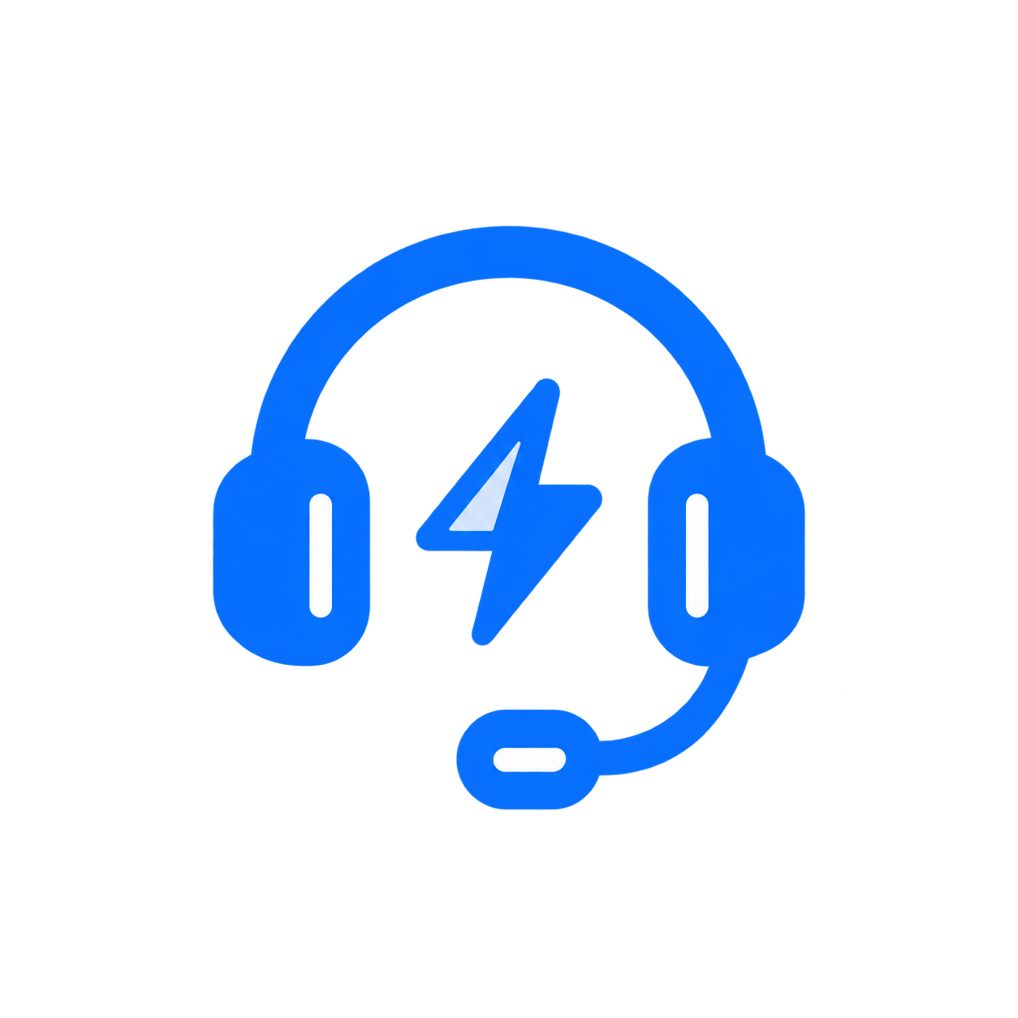



电力行业 从数字助理到数字员工
Agent 时代 AI 第一次为结果负责 — 不是完全自主，而是有监督的自主，人机协同创造价值
演进：从「数字助理」到「数字员工」
电力行业数字员工矩阵
V2.0
数字助理
调度数字员工
运检数字员工
辅助问答
信息查询
报告生成
操作票生成
+
审核
+
下发
设备诊断
+
检修方案生成
人做决策，AI 提供信息支持，不直接为结果负责。
处置方案推荐
缺陷催办闭环
故障研判
+
巡检报告
+
V3.0
数字员工
营销数字员工
管理数字员工
· 独立承担一类工作，端到端负责执行结果；
· 人类员工定目标、做决策，AI 自主规划执行，关键节点由人工确认、审批，为结果负责，可追溯、可回滚、可审计。
分析报告生成
客户分析
+
服务推荐
数据汇总
+
投诉处理
+
用电咨询应答
决策支持
+
绩效统计分析
AI 班组——数字员工之间协同，与人类班组并肩作战
故障协同处置
调度数字员工研判故障 → 运检数字员工生成检修方案 → 联动派单闭环
客户服务协同
营销数字员工分析客户需求 → 客服数字员工应答处理 → 管理数字员工汇总分析
人机协同班组
人类员工定目标做决策 → 数字员工执行重复性工作 → 关键节点人工确认审批

Slide 11
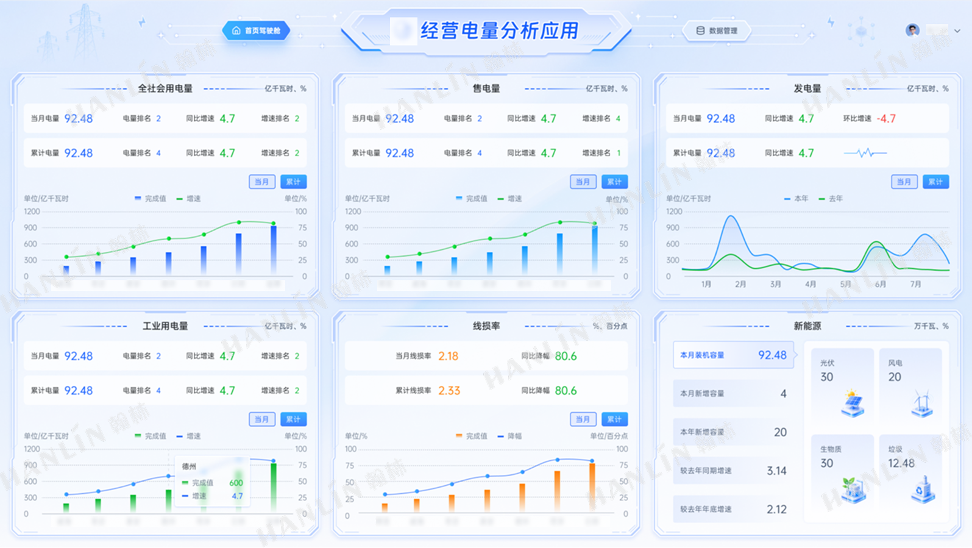
发展策划
经营电量一体化分析
该分析应用服务于发展部，主要包含数据分析、智能问答、报告生成场景，搭建智能问数与自动化分析体系，支持多维度数据深度分析快速查询。
项目解决了传统数据统计繁琐、人工撰写报告耗时费力、数据复盘效率低的问题，提升数据研判与工作汇报效率。

Slide 12
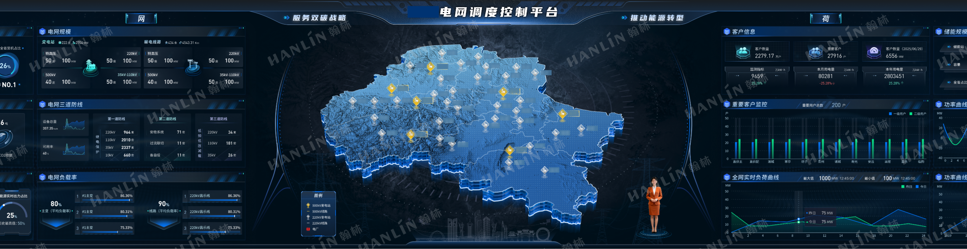
主网调控
电网调控生产可视化平台
电网调控生产可视化平台深度融合大模型、数字孪生等前沿技术，重构调控值班全流程，实现"数据决策高效、交互操作极简"的跨越式突破。智巡智能体支持自定义报警阈值与动态基线预警，异常即时弹窗告警并同步语音提醒，搭配标准化处置建议一键推送，大幅缩短故障响应时间。同时集成数字人技术，支持形象按需切换可换，通过自然语言实时对话可交互，来宾参观时动态生成定制化汇报内容，提供交互式导览可汇报，协助调度人员高效组织汇报流程，体现公司良好的管理水平与业务水平，为公司良好形象提供支撑。

